Slide 1
«Фантастика и реальность в повести Н.В. Гоголя
« Ночь перед Рождеством» - урок литературы в 5-м классе
Поломошнова Наталья Анатольевна,
учитель русского языка и литературы высшей категории
МБОУ СОШ №61 п. Персиановский

Slide 2

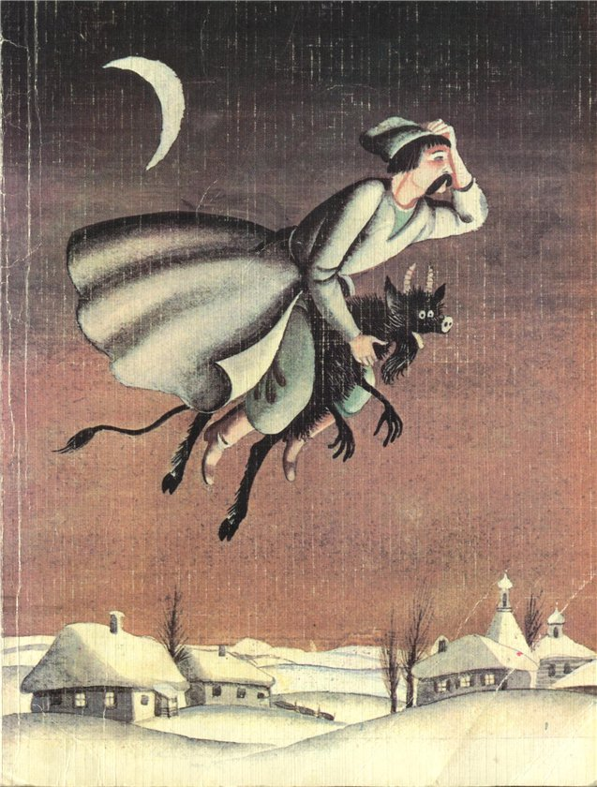

Slide 3
Отгадайте три предмета:
1.Приспособление, предназначенное для полетов нечистой силы в образе женщины
2.Волшебный кусок плотной ткани, также служащий для перемещения в пространстве сказочных персонажей
3.Печатный текст, напечатанная на бумаге информация, представленная в виде сброшюрованных, переплетенных или скрепленных иным образом листов

Slide 4
Фантастика
Фантастика - это жанр литературы и искусства, в котором описываются вымышленные, сверхъестественные события и явления

Slide 5
Кому принадлежат эти фразы:
...спрятал в карман свой месяц, вдруг по всему миру сделалось так темно, что не всякий бы нашел дорогу к шинку…
...Все было видно, как днем. Не успел выйти за дверь - и вот, хоть глаз выколи!
….долго еще принаряживалась и жеманилась перед небольшим в оловянных рамках зеркалом и не могла налюбоваться собою...
....Чего бы я не дал, чтобы узнать, что у нее на сердце, кого она любит!
.. парубок Кизяколупенко видел у нее сзади хвост величиной не более бабьего веретена, что она еще в прошлый четверг черной кошкой перебежала дорогу… ( С
….крепко занят был галушками….

Slide 6
Проверим!
...спрятал в карман свой месяц, вдруг по всему миру сделалось так темно, что не всякий бы нашел дорогу к шинку...(Черт).
...Все было видно, как днем. Не успел выйти за дверь - и вот, хоть глаз выколи! ( Чуб).
….долго еще принаряживалась и жеманилась перед небольшим в оловянных рамках зеркалом и не могла налюбоваться собою... ( Оксана).
....Чего бы я не дал, чтобы узнать, что у нее на сердце, кого она любит! ( Вакула).
.. парубок Кизяколупенко видел у нее сзади хвост величиной не более бабьего веретена, что она еще в прошлый четверг черной кошкой перебежала дорогу… ( Солоха).
….крепко занят был галушками…. ( Пацюк).

Slide 7
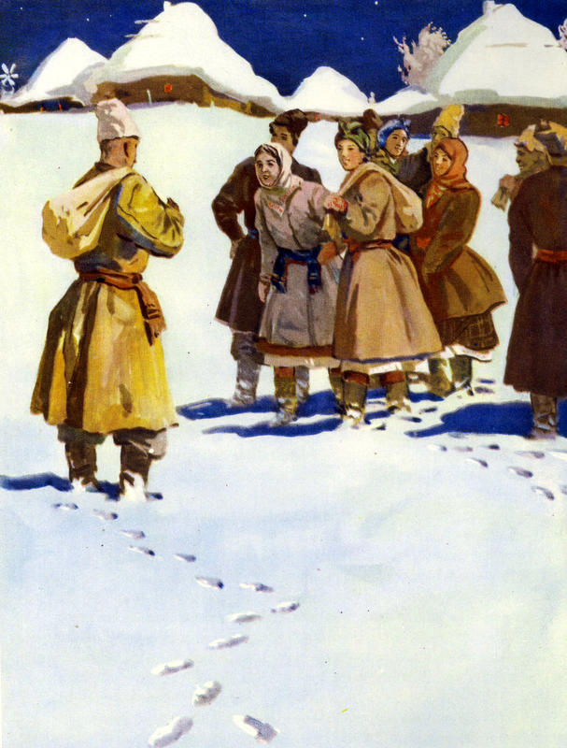
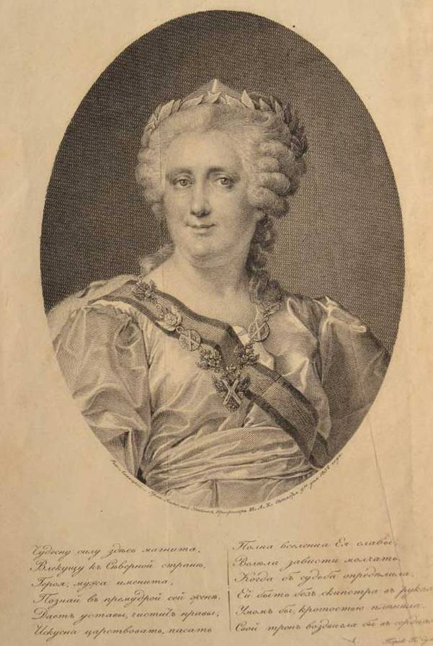
« Ночь перед Рождеством» - иллюстрация А.П.Бубнова
Екатерина II - гравюра Н.И.Уткина

Slide 8
Работа с текстом
Выразительное чтение отрывка «Колядование» с.191-192 «Кучи девушек с мешками вломились в хату Чуба... – ...когда-то любил более всех».
Чтение отрывка «Полет Вакулы в Петербург» . с. 213-215 «Сначала страшно показалось Вакуле...- ....да веди к запорожцам!»

Slide 9
Реальность и фантастика
Петербург
Дворец царицы
Екатерина II
Вакула – человек из народа
казаки
Полет Вакулы на черте
Черт
Колдун
Полет метлы
Стук копыт , звук колес отзываются громом
Кареты летят
Дома растут

Slide 10
Рефлексия
Я сегодня на уроке узнал……..............................................
Я хорошо понял…………………………………………………………
Я научился…………………………………………
Я доволен…………………………………………….

Slide 11
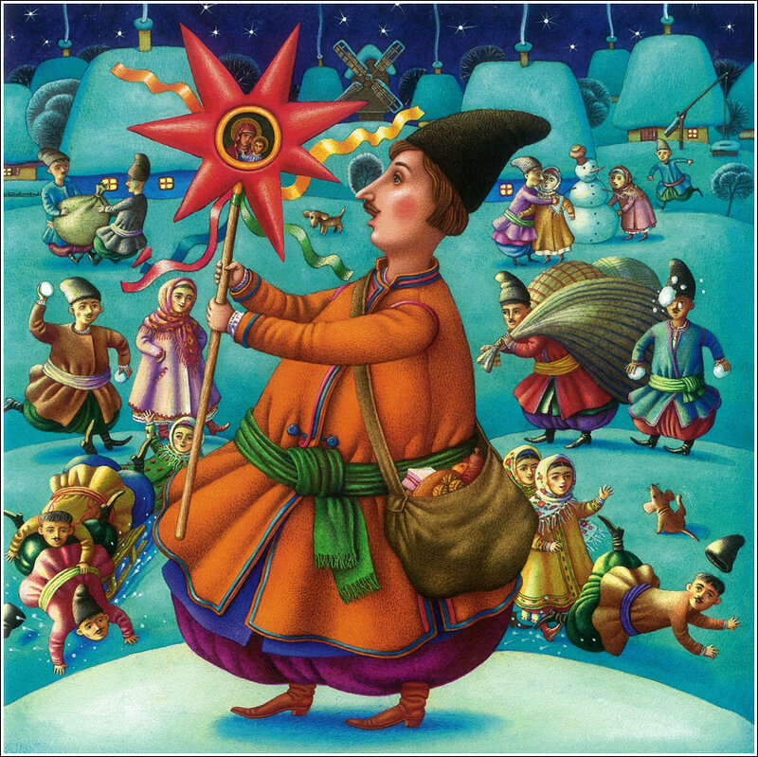
Домашнее задание
Нарисовать иллюстрацию к повести, приготовиться ее защитить

